Slide 1
파이썬의 입출력 (신입생 세미나)
2024. 05. 16
이찬구
cksrn0003@naver.com

Slide 2
목차
4장 파이썬의 입출력
04-1 함수
04-2 사용자 입력과 출력
04-3 파일 읽고 쓰기
04-4 프로그램의 입출력

Slide 3
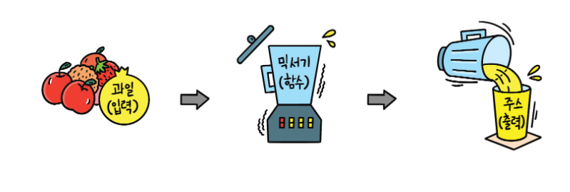
04-1 함수
(1) 함수란 무엇인가?
과일 = [입력]
믹서기 = [함수]
주스 = [출력]

Slide 4
04-1 함수
(2) 함수를 사용하는 이유는 무엇일까?
반복적인 코드 작성 X
프로그램의 흐름을 잘 파악할 수 있음.
오류가 어디서 발생했는지 알기 쉬움.

Slide 5
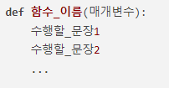
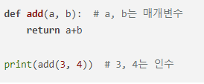

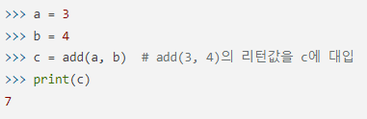
04-1 함수
(3) 파이썬 함수의 구조 & (4) 매개변수와 인수

Slide 6

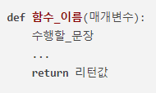





04-1 함수
(5) 입력값과 리턴값에 따른 함수의 형태

Slide 7





04-1 함수
(6) 매개변수를 지정하여 호출하기 & (7) 입력값이 몇 개가 될지 모를 때는 어떻게?

Slide 8
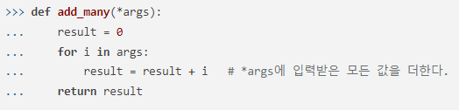
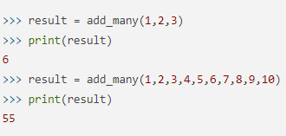
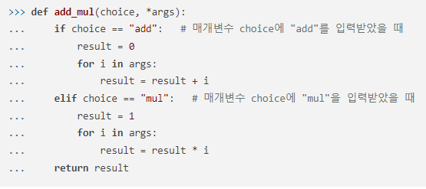
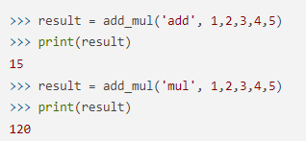
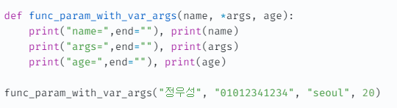
04-1 함수
(8) 여러 개의 입력값을 받는 함수 만들기

Slide 9








04-1 함수
(9) 키워드 매개변수, kwargs & (10) 함수의 리턴값은 언제나 하나이다

Slide 10
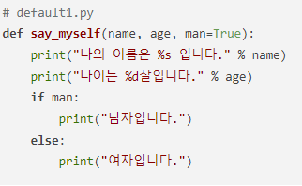





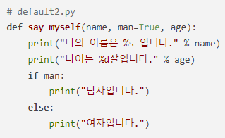

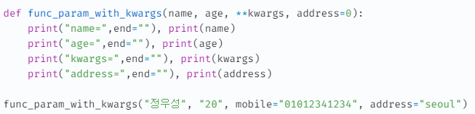
04-1 함수
(11) 매개변수에 초깃값을 미리 설정하기

Slide 11
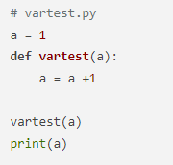


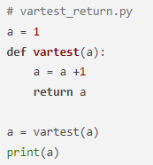
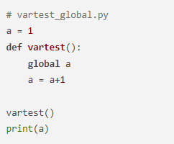
04-1 함수
(12) 함수 안에서 선언한 변수의 효력 범위

Slide 12

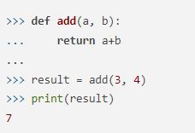
04-1 함수
(13) lambda

Slide 13

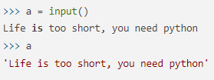





04-2 사용자 입출력
(1) 사용자 입력 활용하기

Slide 14
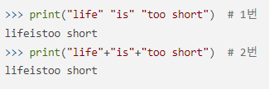
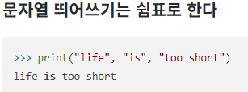

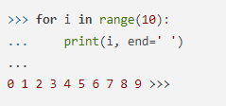
04-2 사용자 입출력
(2) print 자세히 알기

Slide 15

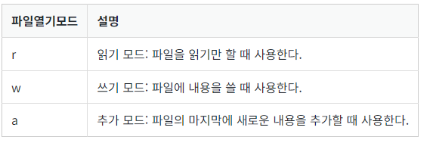

04-3 파일 읽고 쓰기
(1) 파일 생성하기

Slide 16
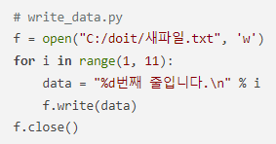

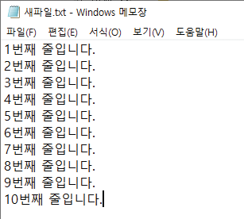
04-3 파일 읽고 쓰기
(2) 파일을 쓰기 모드로 열어 내용 쓰기

Slide 17

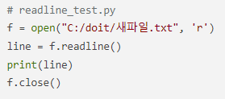
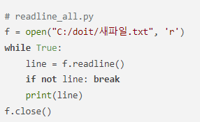




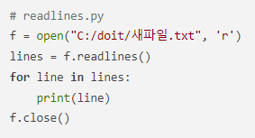
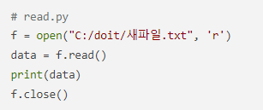
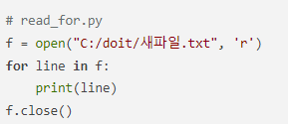
04-3 파일 읽고 쓰기
(3) 파일을 읽는 여러 가지 방법

Slide 18

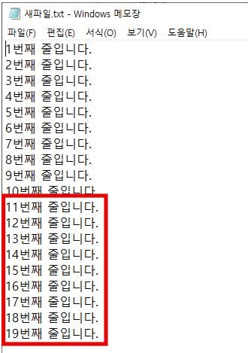
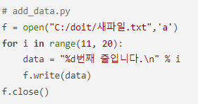



04-3 파일 읽고 쓰기
(4) 파일에 새로운 내용 추가하기 & (5) with 문과 함께 사용하기

Slide 19
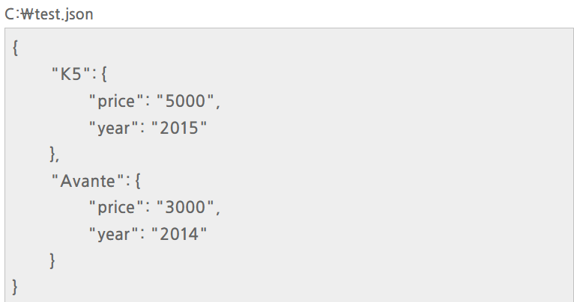

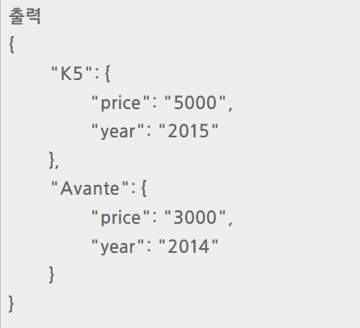
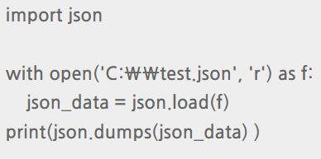
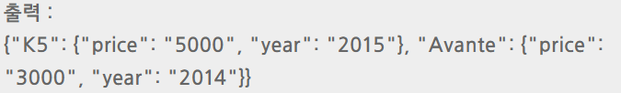
04-3 파일 읽고 쓰기
(6) Json 파일 다루기(읽기, 쓰기, 수정)

Slide 20







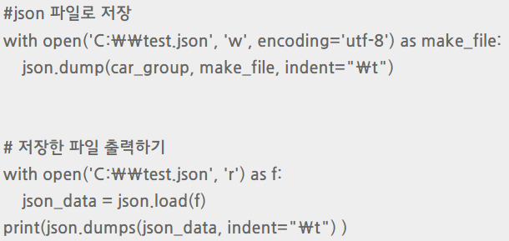
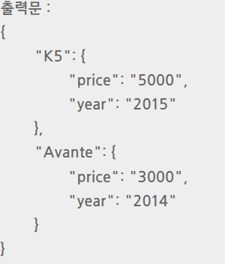
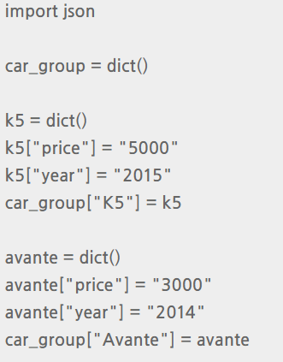
04-3 파일 읽고 쓰기
(6) JSON 파일 다루기(읽기, 쓰기, 수정)

Slide 21
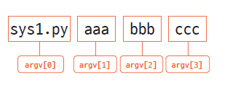
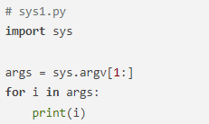
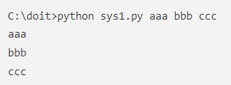
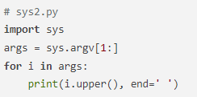

04-4 프로그램의 입출력
sys 모듈 사용하기

Slide 22
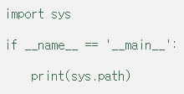




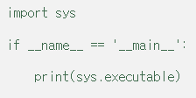
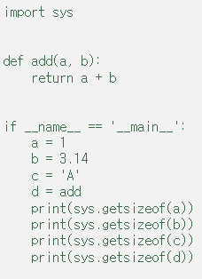
04-4 프로그램의 입출력
sys 모듈 사용하기

Slide 23
QnA.

